Slide 1
Management sociálních služeb a Management v sociálních službách
Petra Krejčí

Slide 2
Základní informace
Petra Krejčí
Kancelář: B301
Konzultační hodiny:
Po 18:00 – 19:30
St 9:00 – 10:30
Jinak dle dohody
E-mail: krejci@opf.slu.cz

Slide 3
Základní informace
Požadavky na splnění předmětu
Týmový semestrální projekt (0 – 25 bodů)
Obhajoba semestrálního projektu v týmu (0 – 15 bodů)
v týmu max. 4 - 5 členové (online)
Kombinovaná zkouška (0 – 60 bodů)
zkouška formou písemnou nebo ústní s případným využitím online nástrojů
Získat minimálně 60% z celkového počtu bodů (60 bodů)

Slide 4
Týmový semestrální projekt
Do 12.10. nahlášení skupiny a zpracováním abstraktu + volba varianty
na mail krejci@opf.slu.cz
Finální práce se odevzdává do Odevzdávárny
Lze průběžně konzultovat mailem
na mail krejci@opf.slu.cz
Dvě varianty na výběr

Slide 5
Týmový semestrální projekt
Varianta A
Může probíhat v max. 4 - 5 členných skupinách
vytvořit a uskutečnit dobrovolnickou akci pro neziskovou organizaci v rámci Vašeho zaměstnání, zájmů, kroužku dětí apod.
Práce je také vhodná pro jednotlivce. Celá semestrální práce potom popisuje projekt od jeho nápadu až po jeho vyhodnocení.
Doporučuji průběžně konzultovat e-mailem.
Varianta B
Návštěva sociálního podniku
Popis organizace sociálních služeb, analýza sociálního podniku, návrhy a doporučení
Práce je pro jednotlivce.
Téma nutno konzultovat předem.

Slide 6
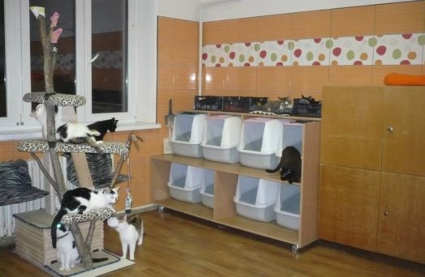
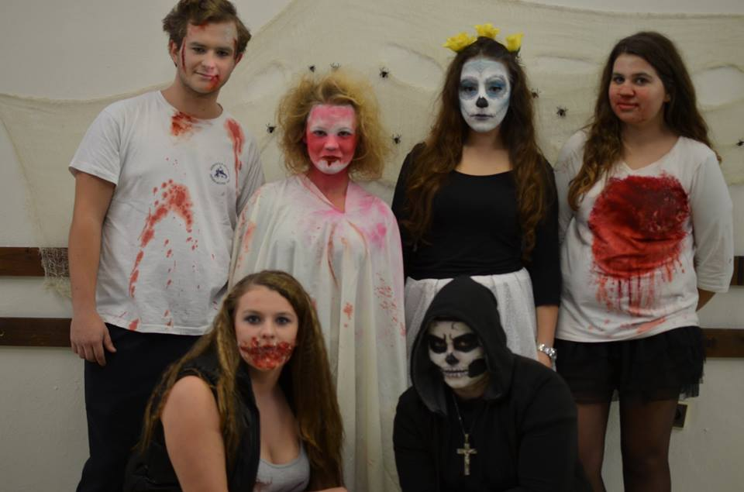
Realizovali jsme tyto projekty

Slide 7
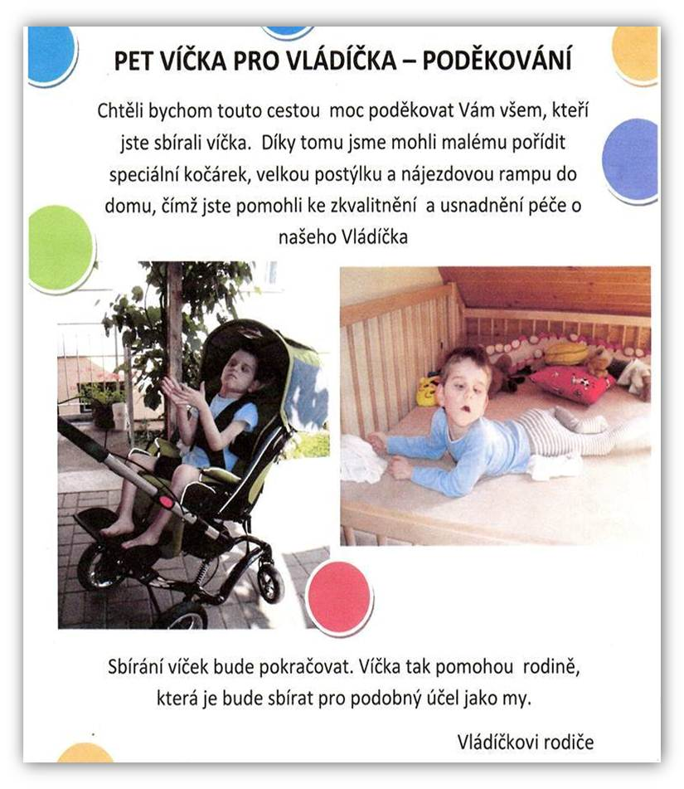
Sběr víček 3 akce

Slide 8
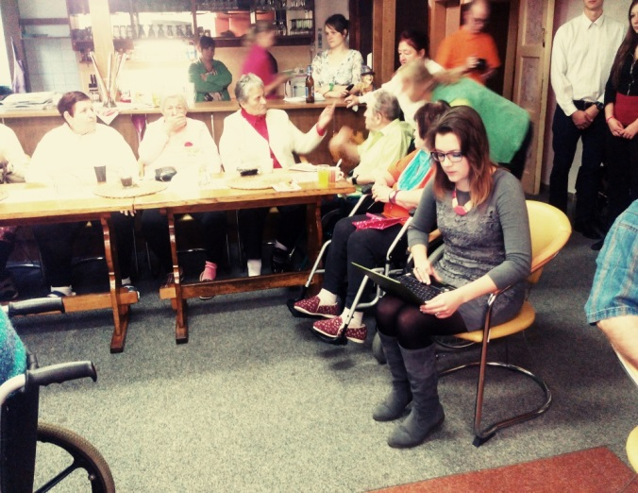
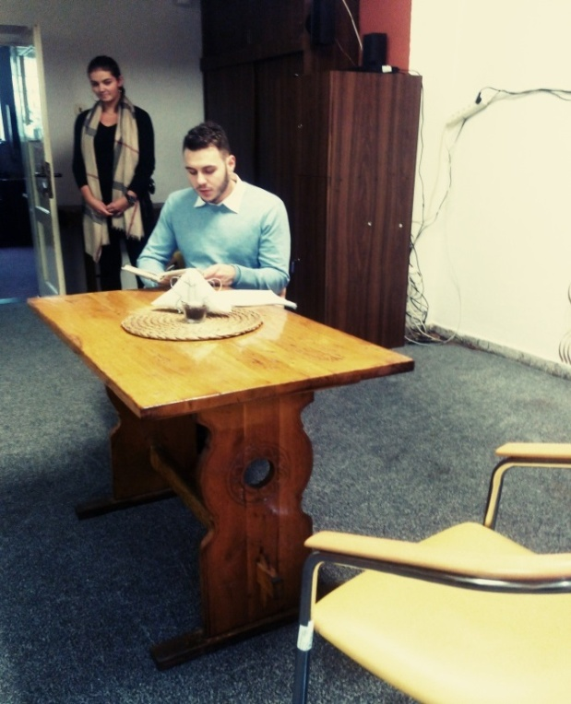
Domov pro seniory Petřvald-Březiny

Slide 9
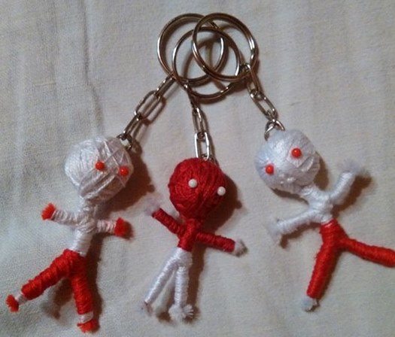
Podpořili jsme KysuCkou nemocnici

Slide 10
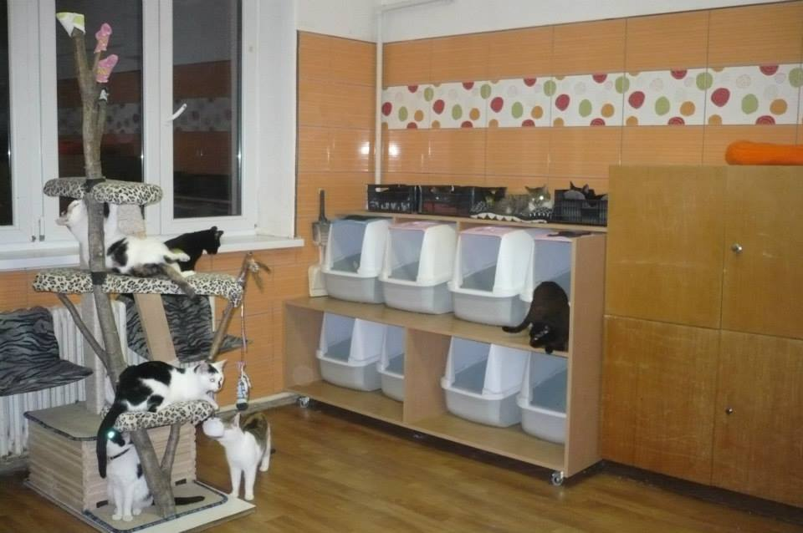
Kočky Bohumín
Dopad: Kočičí kavárna 9životů Opava pomáhá prodejem výrobků

Slide 11
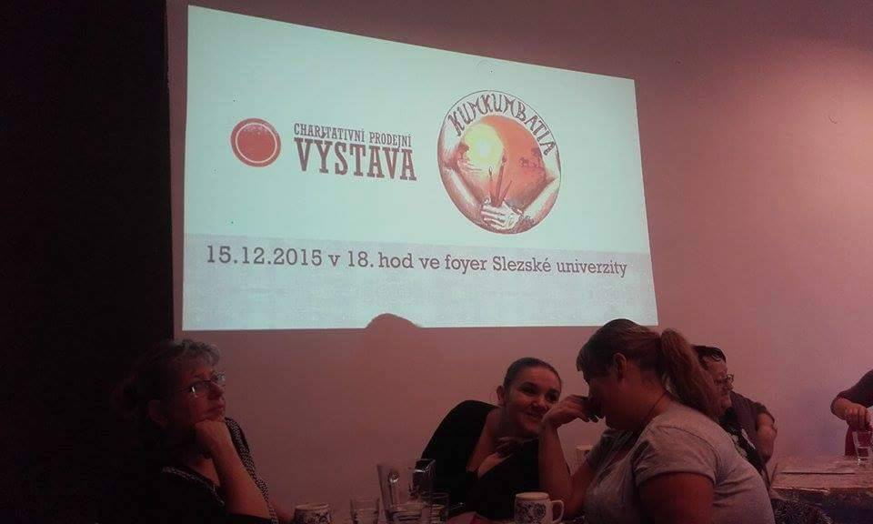
Kumkumbatia Exhibition

Slide 12
Halloweenská párty pro mladé hasiče

Slide 13
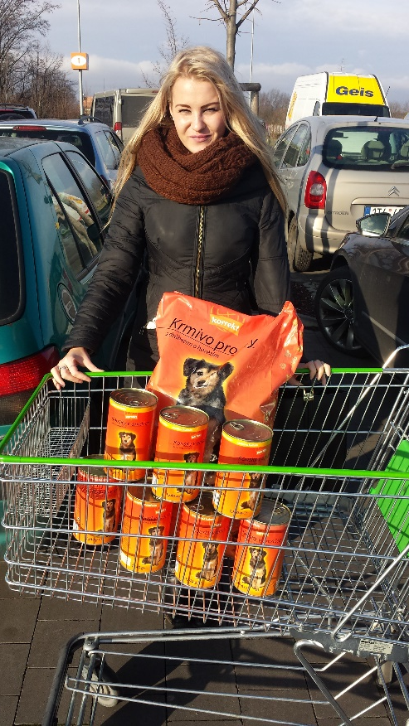
Útulek max havířov

Slide 14
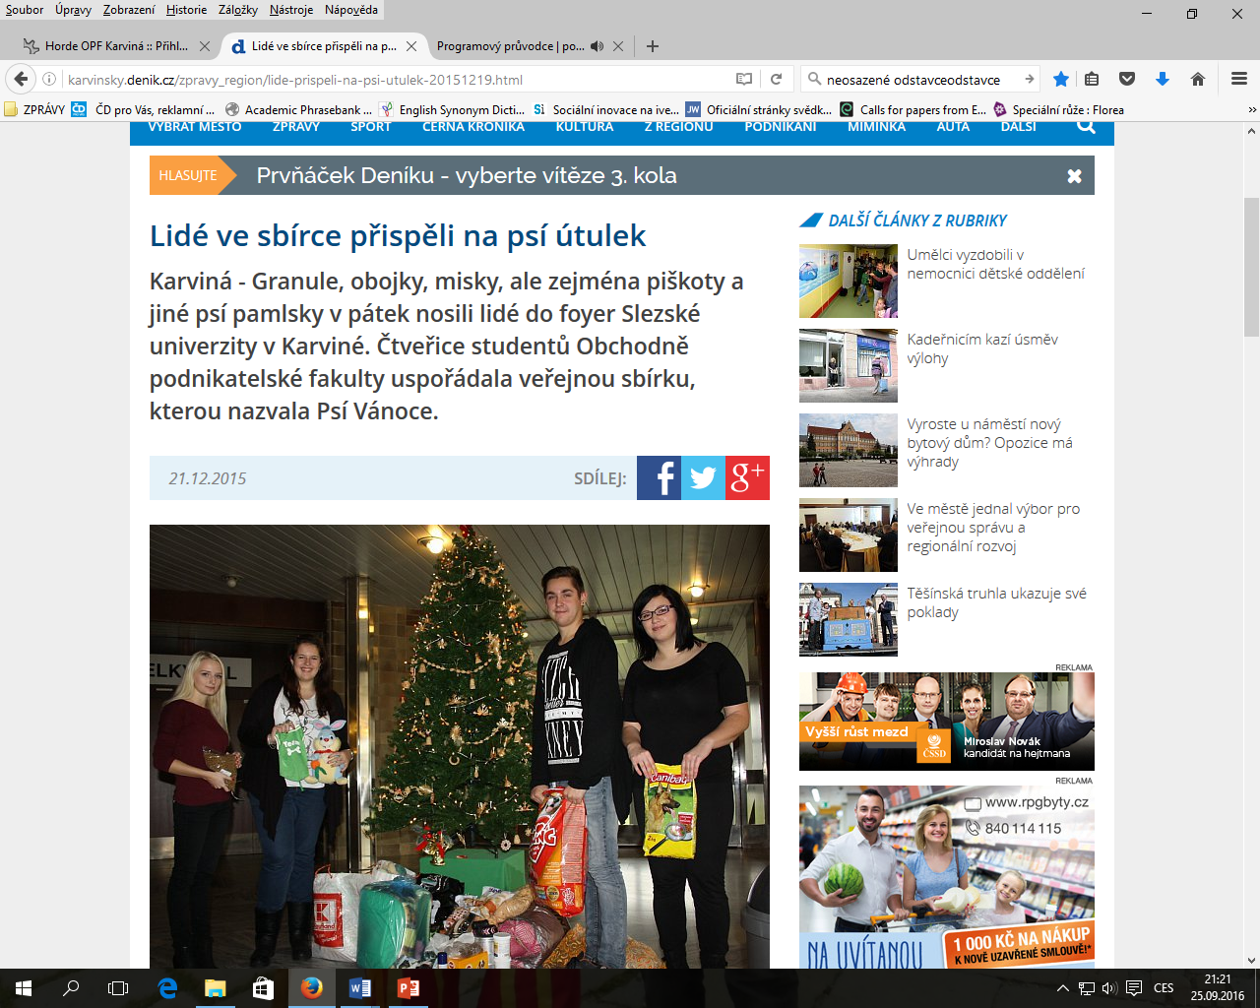
Dostali jsme se do deníku

Slide 15
Psí Vánoce

Slide 16
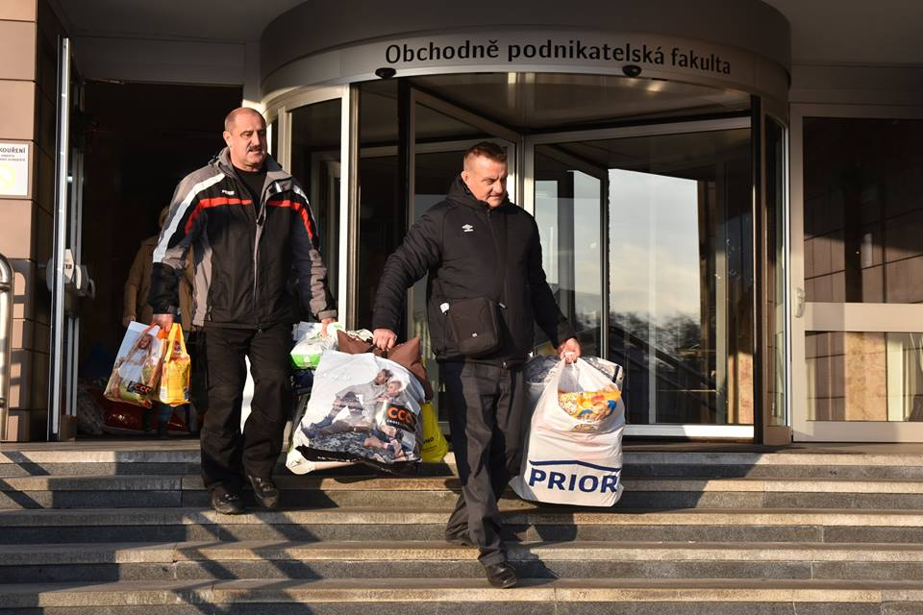
Navštívili jsme psí útulek v karviné
Vyvenčení psů
Nákup granulí
Již třetí ročník ročník!!!!

Slide 17
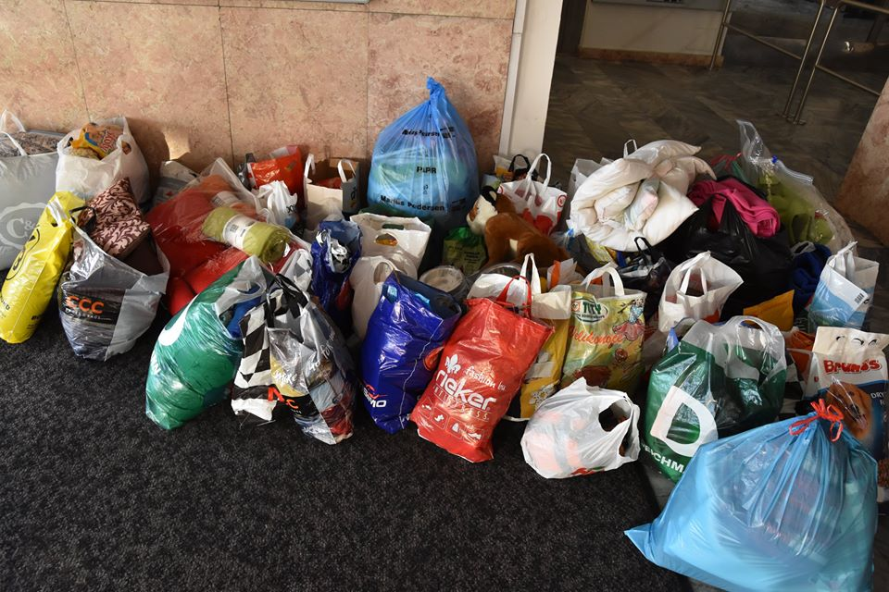

Slide 18
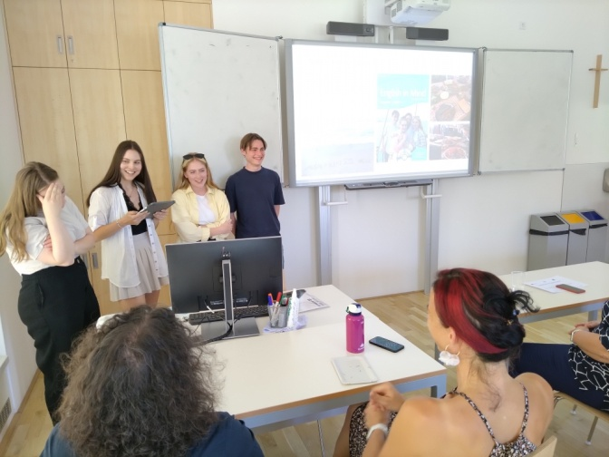
Obhajoba semestrálního projektu
Obsahovat všechny doposud zpracované části
Prezentují všichni členové projektu
Každý člen musí mít v prezentaci slovo
Nepřítomnost na obhajobě se neakceptuje (jen v případě včasného omluvení ze závažných důvodů)
Prezentuje se bez pomocných papírků

Slide 19
Harmonogram 2022/2023
Datum | Probíraná témata
23. 9. 2022 | Podmínky absolvování. Semestrální práce. Sociální služby a jejich charakteristika. Základní manažerské funkce v podnicích soc. služeb. Strategické řízení v podnicích soc. služeb. Manažerské přístupy a metody k rozvoji organizace.
21. 10. 2022 | Podnikání v sociálních službách. Odlišnosti tvorby podnikatelských záměrů v sociálních službách. Finanční řízení. Sociální inovace, podpora projektů z EU.
25. 11. 2022 | Řízení kvality. Standardy služeb. Krizové řízení. Otázky a diskuze.

